Slide 2
ADMINISTRAÇÃO E ESCALABILIDADE EM BANCOS DE DADOS SQL E NOSQL
PROF. RODRIGO K. SAKAI

Slide 3
MongoDB – Sharding (particionamento)
Habilitar o Sharding em um database
sh.enableSharding(“lojavirtual”)
Shard Collection
sh.shardCollection(“lojavirtual.produto”, {cod_produto: 1})
Shard Key
Range based
sh.shardCollection(“lojavirtual.produto”, {cod_produto: 1})
Hashed based
sh.shardCollection(“lojavirtual.produto”, {cod_produto: “hashed”})

Slide 4
MongoDB – Sharding (particionamento)
Fazer o download de todos os datasets desse ano (formato CSV).
Abrir cada arquivo e converter o “;” por “,”.
Enviar via WinSCP para a máquina MongoDB router.
Link: http://dados.gov.br/dataset/pmqc-programa-de-monitoramento-da-qualidade-dos-combustiveis

Slide 5
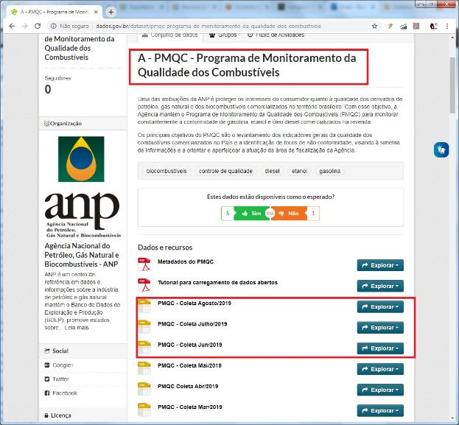
MongoDB – Sharding (particionamento)

Slide 6
MongoDB – Sharding (particionamento)
Importar no Cluster MongoDB criado anteriormente.
mongoimport --db=PMQC --collection=QualityControl –type csv --file=xxxx.csv –headerline
Verificar a dispersão dos dados nos Shards existentes.
db.QualityControl.getShardDistribution()
Na máquina Windows, abrir o MongoDB Compass conectar na instância (MongoDB router) e explorar os dados.

Slide 7
Copyright © 2019 Prof. Rodrigo Sakai
Todos direitos reservados. Reprodução ou divulgação total ou parcial deste documento é expressamente proíbido sem o consentimento formal, por escrito, do Professor (autor).

